Slide 1
Chapter . 스토리보드 작성
Part . 스토리보드 제작

Slide 2
01 스토리보드의 이해
02 스토리보드의 서비스 흐름도
03 스토리보드의 화면 설계

Slide 3
01. 스토리보드의 이해
스토리보드의 개념
일반적 의미 : 영화, 드라마, 광고, 애니메이션을 작업할 때, 실제 촬영에 앞서 핵심 아이디어나 각 장면의 줄거리를 담아내는 것으로 인물의 위치, 카메라의 앵글, 조명의 각도, 배경음과 효과음 등을 콘티의 형식으로 작성한 문서를 의미한다.
디지털 콘텐츠 기획에서의 의미 : ‘화면 설계서’를 의미하며, 제공하고자 하는 서비스의 상세 화면에 대한 구성, 내용, 흐름, 동작 방식, 기능을 설계하고 정의하는 것을 말한다. 현업에서는 간단히 줄여서 SB라고 부른다.

Slide 4
01. 스토리보드의 이해
스토리보드의 목적
각 화면의 상세 설계를 통해 프로젝트를 진행할 때, 작업 지침이나 가이드라인의 역할을 수행하기 위함이다.
화면 설계를 바탕으로 프로토타이핑(Prototyping) 작업을 통해 구체적인 디자인 작업에 들어가기 전, 사용성 테스트를 시행하여 UI설계에 대한 문제점들을 보완할 수 있다.
기획자, 디자이너, 개발자, 클라이언트와 같이 프로젝트에 참여하는 모든 구성원들과의 효과적인 커뮤니케이션을 하기 위해서다.

Slide 5
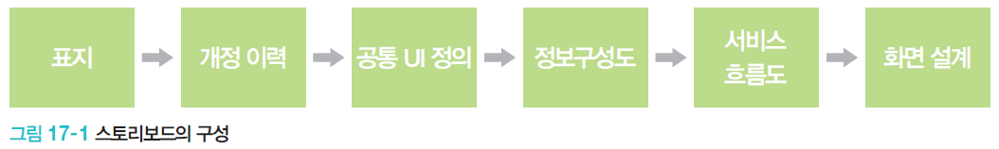
01. 스토리보드의 이해
스토리보드의 구성

Slide 6
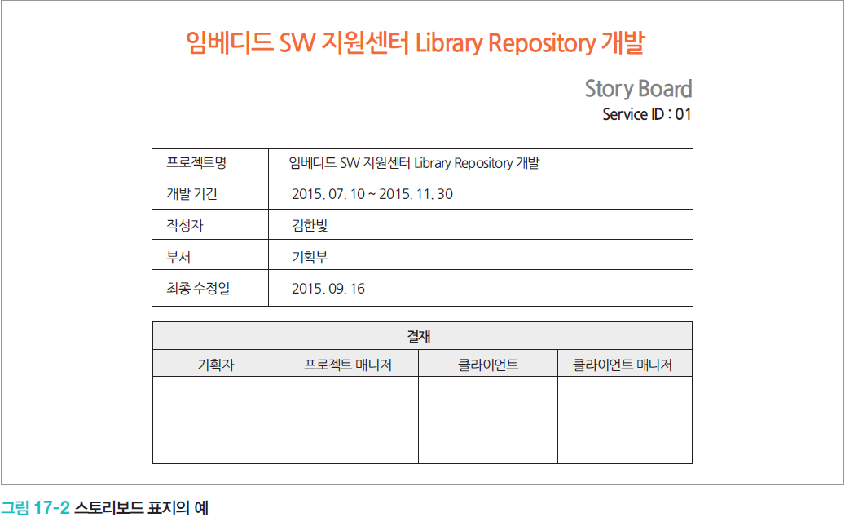
01. 스토리보드의 이해
스토리보드의 구성 : 표지
표지에는 프로젝트명, 문서명, 서비스 ID, 작성자의 이름 및 소속, 작성 연월일, 문서 버전, 담당자별 결제 영역 등의 정보로 구성된다.

Slide 7
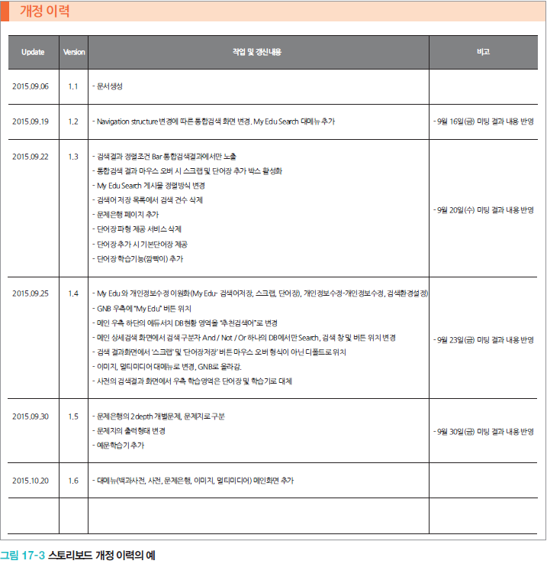
01. 스토리보드의 이해
스토리보드의 구성
: 개정 이력
수정된 내용을 한눈에 알아볼 수 있도록 수정 버전, 날짜, 상세 내용 등이 개정 이력에 표시된다.

Slide 8
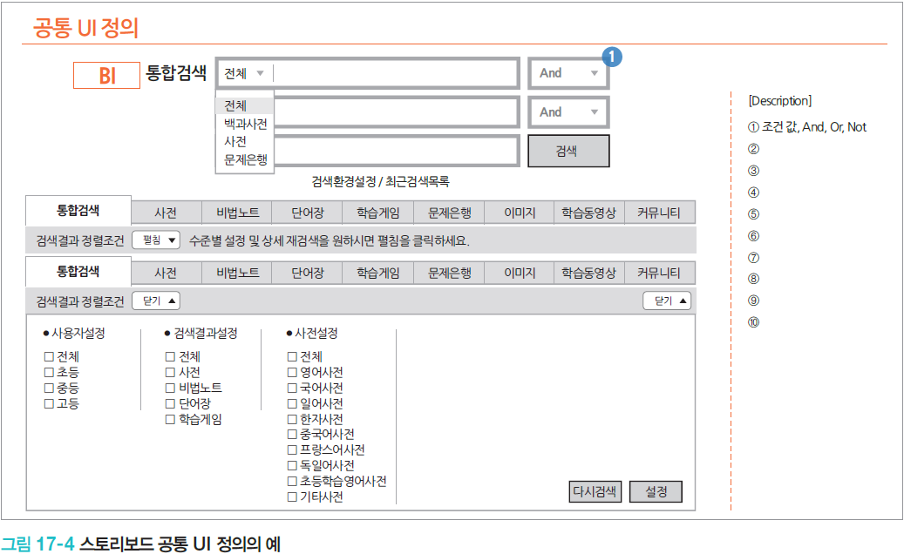
01. 스토리보드의 이해
스토리보드의 구성 : 공통 UI 정의
글로벌 내비게이션 바(GNB), 로컬 내비게이션 바(LNB), 푸터(Footer), 로그인 영역, 버튼, 입력창, 팝업 등 스토리보드에 공통으로 표현되는 UI에 대한 종류와 설명이 공통 UI 정의에 포함된다.

Slide 9
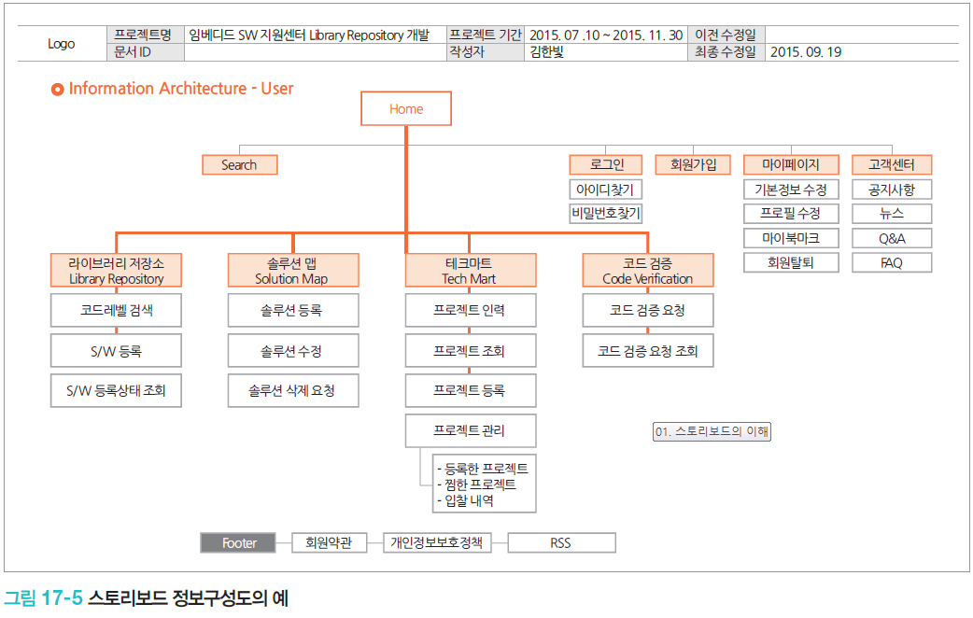
01. 스토리보드의 이해
스토리보드의 구성 : 정보구성도
전체 정보의 흐름을 파악할 수 있도록 정보구성도(Information Architecture, IA)가 표시된다.

Slide 10
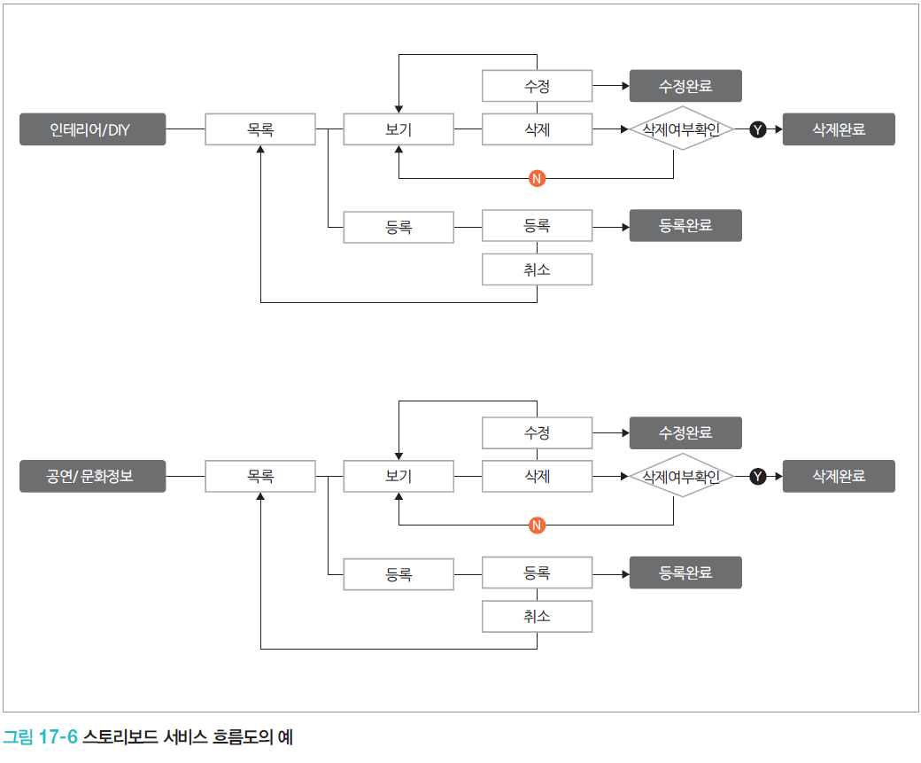
01. 스토리보드의 이해
스토리보드의 구성 : 서비스 흐름도
각 메뉴와 주요 서비스의 흐름을 한눈에 알아볼 수 있도록 도식화 한 것을 말한다.
서비스 흐름도는 대부분 시작과 끝, 판단, 입출력, 처리, 연결선과 설명에 해당하는 주석으로 구성된다.

Slide 11
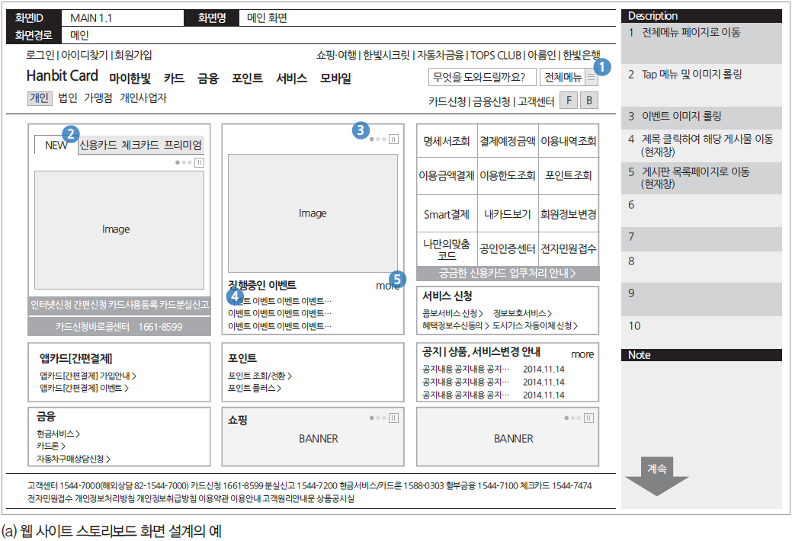
01. 스토리보드의 이해
스토리보드의 구성 : 화면 설계

Slide 12
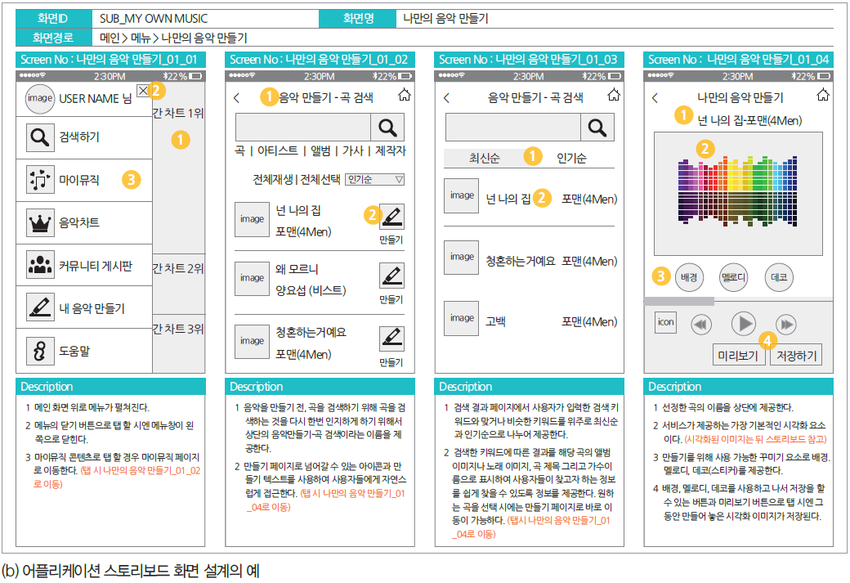
01. 스토리보드의 이해
스토리보드의 구성 : 화면 설계

Slide 13
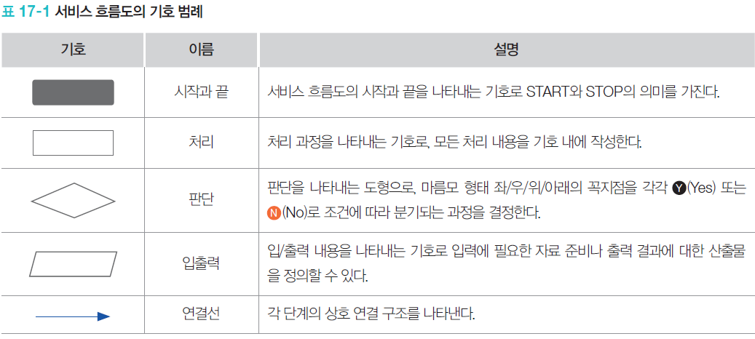
02. 스토리보드의 서비스 흐름도
서비스 흐름도의 개념
서비스 흐름도(Flow Chart)는 각 메뉴와 주요 서비스의 흐름을 한눈에 알아볼 수 있도록 도식화 한 것을 말한다.

Slide 14
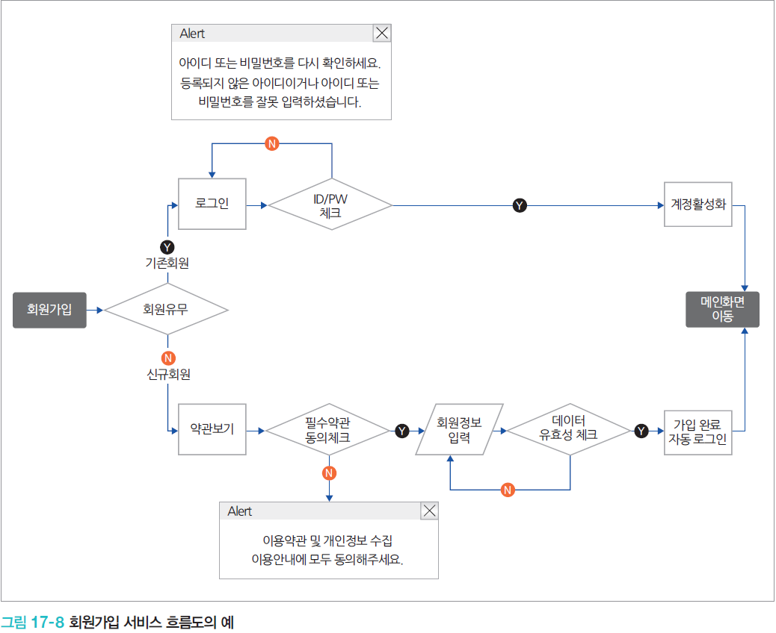
02. 스토리보드의 서비스 흐름도
서비스 흐름도의 사례

Slide 15
03. 스토리보드의 화면 설계
화면 설계의 필요성
스토리보드의 화면을 설계할 때에는 디지털 콘텐츠 기획자의 의도가 명확하게 전달될 수 있도록 상세 콘텐츠의 내용이나 마우스 이벤트, 슬라이딩 등의 인터페이스 동작 방식 및 페이지의 흐름, 링크될 페이지의 위치, 팝업 메시지, 경고 메시지와 같이 디자인과 개발 작업에 필요한 모든 정보가 상세히 명시되어야 한다.

Slide 16
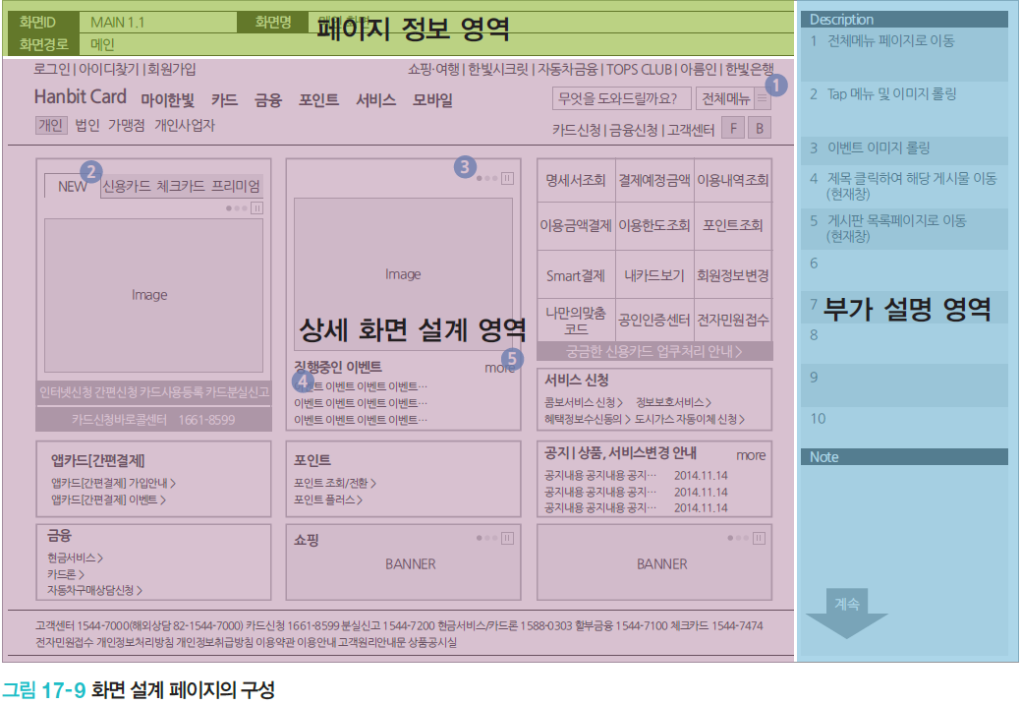
03. 스토리보드의 화면 설계
화면 설계 페이지의 구성

Slide 17
03. 스토리보드의 화면 설계
화면 설계 페이지의 구성 : 페이지 정보 영역
화면의 고유 코드명에 해당되는 화면 ID, 해당 화면의 이름이나 주제, 목적에 해당되는 화면 이름, 그리고 전체 페이지 중 어느 단계에 속하는지에 대한 화면 경로를 표시한다.

Slide 18
03. 스토리보드의 화면 설계
화면 설계 페이지의 구성 : 상세 화면 설계 영역
로그인, 회원가입 등 하나의 프로세스나 각 상세 페이지의 화면 구조, 기능, 내용 구성 등을 표시한다.

Slide 19
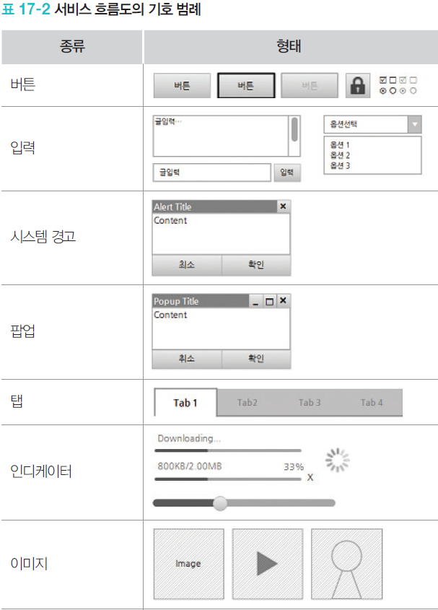
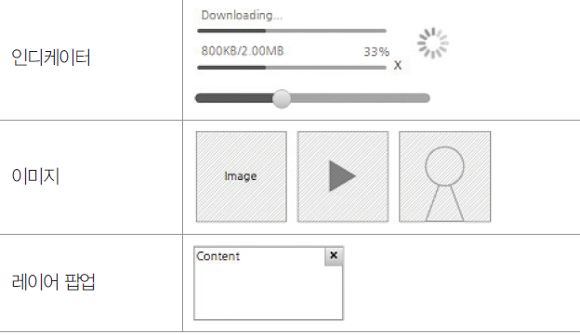
03. 스토리보드의 화면 설계
화면 설계 페이지의 구성 : 상세 화면 설계 영역
상세 화면 설계 영역에는 로그인, 회원가입 등 하나의 프로세스나 각 상세 페이지의 화면 구조, 기능, 내용 구성 등을 표시한다.

Slide 20
03. 스토리보드의 화면 설계
화면 설계 페이지의 구성 : 부가 설명 영역
상세 화면 설계 영역에 대한 링크 주소, 상세 동작 방식, 상세 기능과 같이 부가 설명이 필요한 부분은 넘버링하고, 우측의 부가 설명 영역에 상세 내용을 작성하여 디자이너나 개발자들의 이해를 도울 수 있도록 한다.
화면 설계 페이지의 구성 : 하단 영역
작성자와 회사명 등 카피라이트를 기입하고, 클라이언트, 디자이너, 개발자와의 협업 시 해당 페이지를 바로 찾을 수 있도록 페이지 숫자를 작성한다.

Slide 21
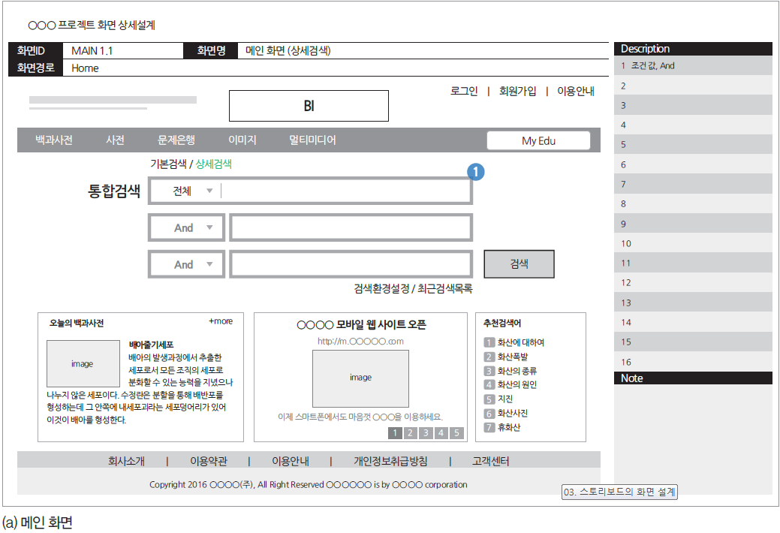
03. 스토리보드의 화면 설계
웹 사이트 스토리보드 화면설계의 예

Slide 22
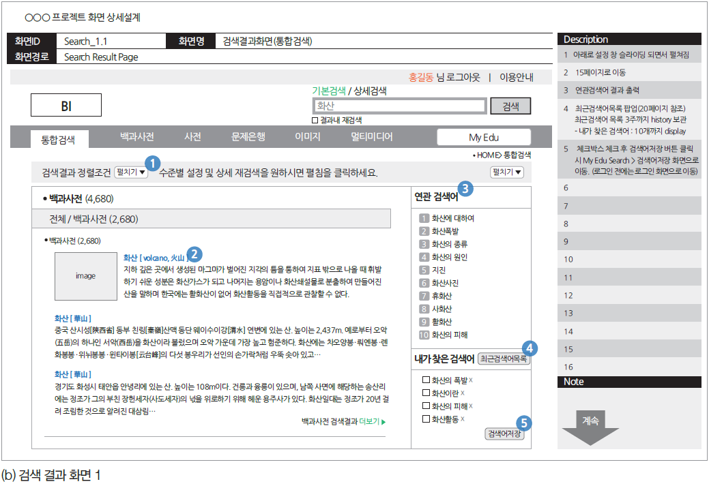
03. 스토리보드의 화면 설계
웹 사이트 스토리보드 화면설계의 예

Slide 23
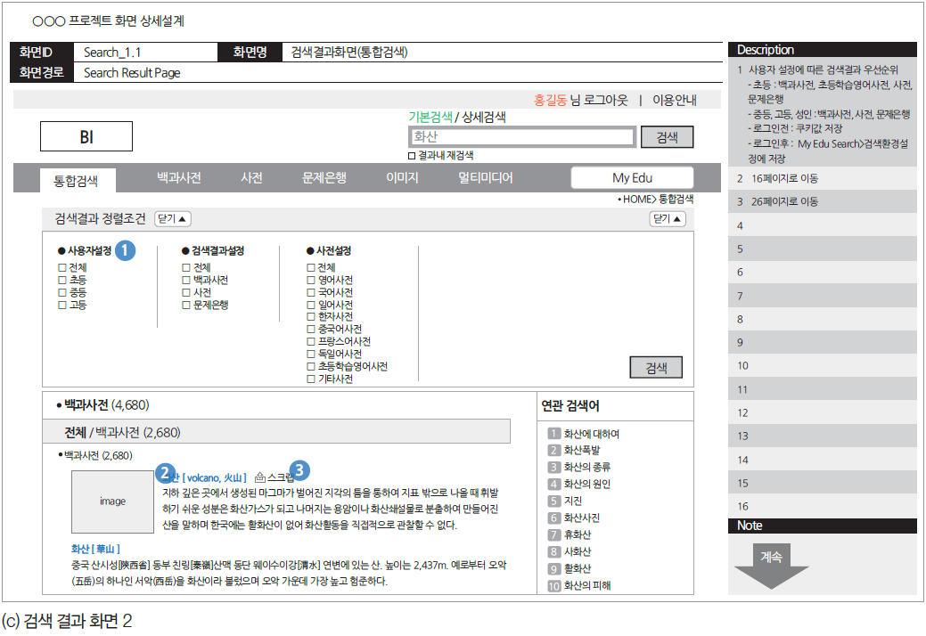
03. 스토리보드의 화면 설계
웹 사이트 스토리보드 화면설계의 예

Slide 24
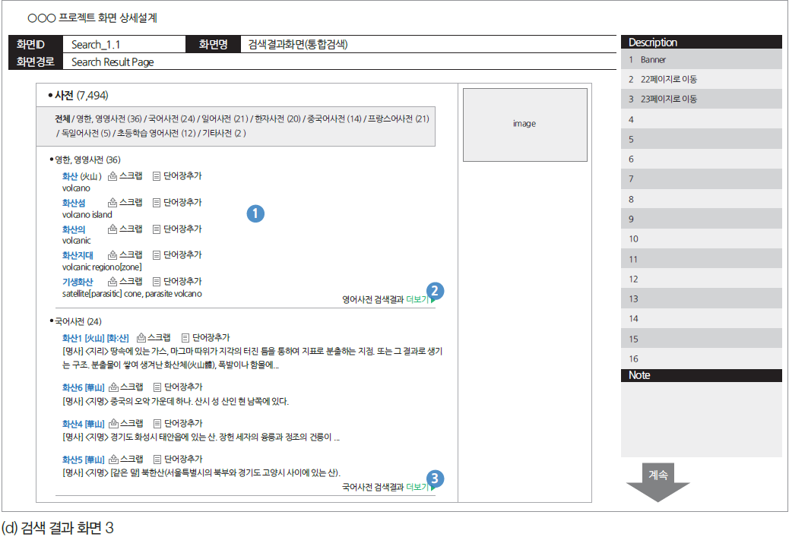
03. 스토리보드의 화면 설계
웹 사이트 스토리보드 화면설계의 예

Slide 25
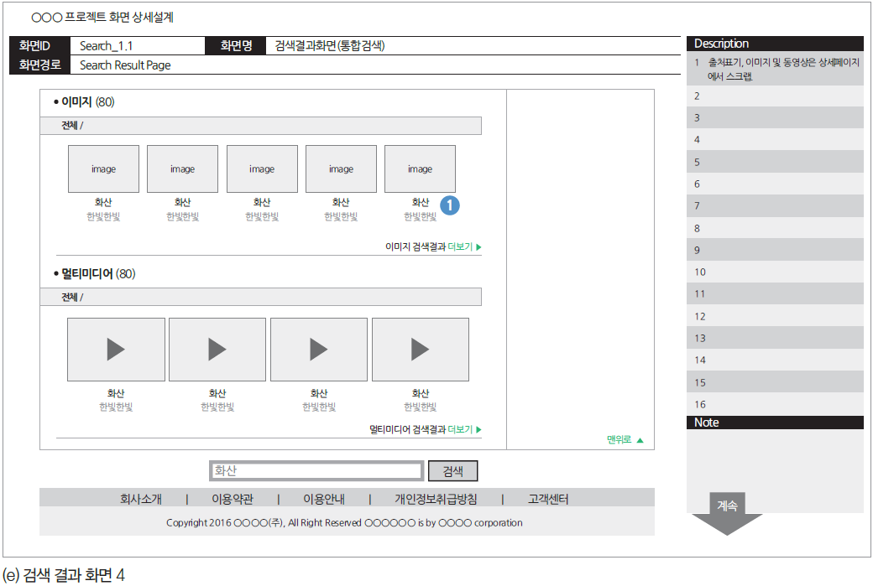
03. 스토리보드의 화면 설계
웹 사이트 스토리보드 화면설계의 예

Slide 26
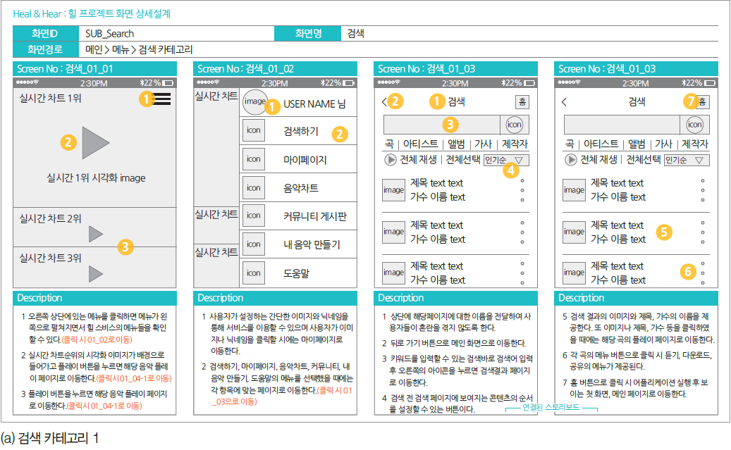
03. 스토리보드의 화면 설계
모바일 어플리케이션 스토리보드 화면 설계의 예

Slide 27
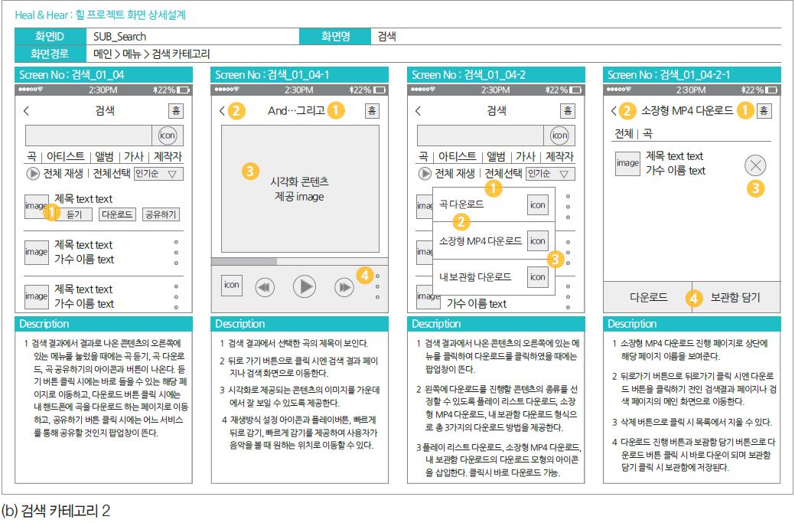
03. 스토리보드의 화면 설계
모바일 어플리케이션 스토리보드 화면 설계의 예

Slide 28
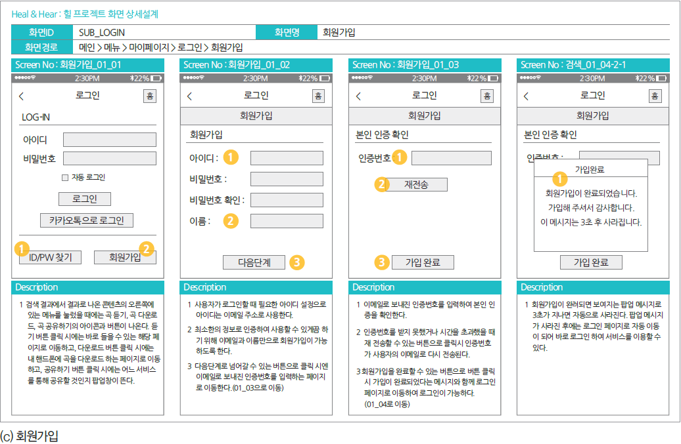
03. 스토리보드의 화면 설계
모바일 어플리케이션 스토리보드 화면 설계의 예

Slide 29
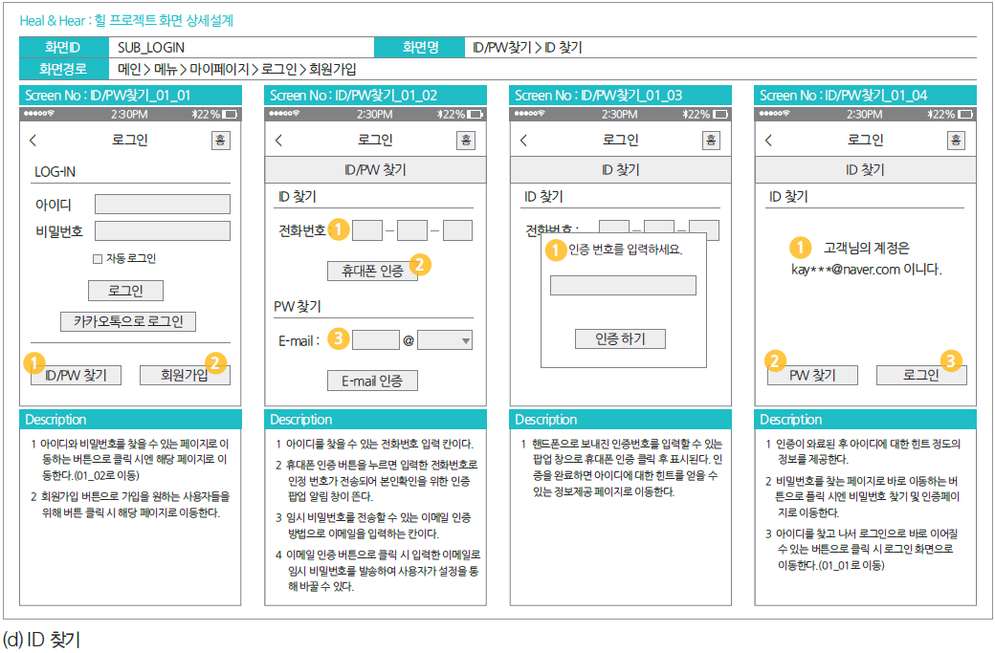
03. 스토리보드의 화면 설계
모바일 어플리케이션 스토리보드 화면 설계의 예

